Slide 1
Creu plastig allan o startsh tatws
O: rsc.li/4frZ58I

Slide 2
Yn ystod y sesiwn
Dysgu sut mae bioblastigau yn cynnig dewis amgen yn lle plastigau sydd wedi’u creu o olew crai.
Creu bioblastig a thrafod manteision ac anfanteision plastigau sydd wedi’u creu o ddeunyddiau adnewyddadwy, fel bwyd.

Slide 3
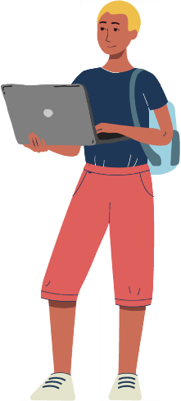
Amdana i
Amdana i
Cyflwyniad byr
Ble rwy’n gweithio
Enw’r cwmni a’r hyn rydw i’n ei wneud
Ychwanegwch lun sy'n disgrifio orau beth rydych chi'n ei wneud
Pam ydw i’n gwneud hyn
Beth yw effaith yr hyn rydw i'n ei wneud, beth ysbrydolodd fi i ddewis fy ngyrfa a beth rydw i’n ei fwynhau amdani
Notes:
Os ydych chi'n cyflwyno'r sesiwn hon fel gweithgaredd allgymorth, defnyddiwch y sleid hon i gynnwys manylion amdanoch chi'ch hun.

Slide 4
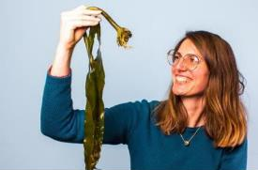
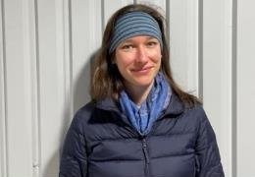
‘Mae cemeg yn siapio’r dyfodol’
‘Mae prosiect rydw i’n gweithio arno yn defnyddio deunydd pacio sydd wedi’i greu o gyfuniad o wymon a phlanhigion. Mae’n gallu dal diodydd fel dŵr, sudd, alcohol neu bupur a halen ac ati. Mae'n hollol fwytadwy ac mae’n gallu diraddio mewn 4-6 wythnos.’
Océane, fferyllydd ymchwil a datblygu yn NotPla
‘Rydyn ni wedi datblygu proses gemegol gynaliadwy, sy’n isel o ran cost sy’n trosi adnoddau adnewyddadwy fel pren a bagasse siwgr cansen (deunydd ffibrog sy’n cael ei adael ar ôl yn y broses o gynaeafu siwgr cansen) yn gemegau a chynhyrchion fel (bio)blastig.’
Florence, cyd-sylfaenydd y cwmni, Lixea
© NotPla
© Florence Gschwend
O broffiliau swyddi A future in chemistry y Gymdeithas Gemeg Frenhinol: edu.rsc.org/job-profiles/
Notes:
Thema Wythnos Cemeg 2024 (4–10 Tachwedd) yw ‘Mae Cemeg yn siapio’r dyfodol’.
Mae effaith cemeg yn anhygoel. O leihau ein hôl troed carbon, gwella maeth a chreu deunyddiau cynaliadwy, mae cemeg yn ysgogi newid cadarnhaol ym mhob agwedd ar fywyd. Dyma ddau wyddonydd cemegol sy'n helpu i siapio'r dyfodol drwy ddefnyddio cynhyrchion naturiol, cynhyrchion gwastraff gan amlaf, a'u troi'n fioblastigau. Heddiw, rydyn ni'n mynd i ddysgu rhywfaint am fioblastigau a gwneud peth ein hunan.
Gallwch ddarllen mwy o broffiliau swyddi ar wefan A future in chemistry: https://edu.rsc.org/future-in-chemistry/career-options/job-profiles#all-job-profiles

Slide 5
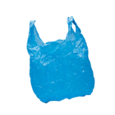
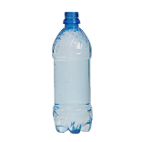
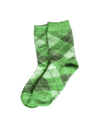

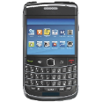
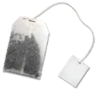


Pa un sy'n dadelfennu gyflymaf?
A
B
C
CH
D
DD
E
F
Ffynhonnell: Her Blastigau Practical Action
Notes:
Sleid torri’r iâ yw hon. Gofynnwch i’r dysgwyr pa un sy'n dadelfennu gyflymaf. Tybiwch fod yr eitemau wedi cael eu taflu mewn bin cartref ac yn dadelfennu mewn safle tirlenwi. Beth yw barn y dysgwyr yw'r drefn gywir ar gyfer dadelfennu (gan ddechrau gyda'r cyflymaf i ddadelfennu)?
Gofynnwch i'r dysgwyr ysgrifennu eu hatebion ar ôl trafod mewn parau neu grwpiau bach. Gallech ofyn a hoffai unrhyw un rannu eu trafodaethau gyda gweddill y grŵp a darganfod a yw pawb yn meddwl yr un peth.

Slide 6
Ffynhonnell: Her Blastigau Practical Action
Pa un sy'n dadelfennu gyflymaf?
450 mlynedd
1000 o flynyddoedd
1 mis
6 wythnos
2 fis
Blwyddyn
20 mlynedd
50 mlynedd
CH
F
DD
D
A
E
B
C
Y cyflymaf i ddadelfennu
Yr arafaf i ddadelfennu
Notes:
Dyma'r atebion. A lwyddon nhw i roi popeth yn y drefn gywir? Gofynnwch i'r dysgwyr a oedd unrhyw ran o'r llinell amser yn syndod iddyn nhw. Efallai y byddan nhw'n synnu bod cylchgrawn yn cymryd 50 mlynedd i ddadelfennu gan mai dim ond papur yw e, ond cofiwch eu hatgoffa o'r arwyneb sgleiniog sy'n cael ei ychwanegu.
O ystyried ei bod yn cymryd tua 1000 o flynyddoedd i ffôn symudol ddadelfennu, gallech ofyn iddyn nhw faint o hen dechnoleg sydd ganddyn nhw nad ydyn nhw'n ei defnyddio mwyach. A fyddai ailgylchu eu hen ddyfeisiau yn rhywbeth y bydden nhw wedi'i ystyried?
Gallwch ddarllen mwy am ymgyrch y Gymdeithas Gemeg Frenhinol dros economi gylchol o fetelau critigol a chanfyddiadau allweddol o'r arolwg am ddyfeisiau electronig na chaiff eu defnyddio, yma: https://www.rsc.org/policy-evidence-campaigns/environmental-sustainability/sustainability-reports-surveys-and-campaigns/precious-elements/

Slide 7
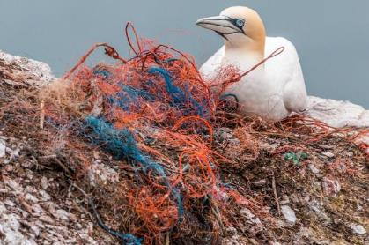
I ble mae’n mynd?
Mae tua 5000 o eitemau o lygredd plastig wedi'u canfod am bob milltir o draeth yng ngwledydd Prydain.
Mae cartrefi yng ngwledydd Prydain yn taflu 1.7 biliwn o ddarnau o blastig – bob wythnos.
Mae tua hanner y plastig a gynhyrchir yn blastig untro.
Ffynhonnell: Pixabay
Ffynhonnell: Our World in Data, Statista, Greenpeace (yn gywir yn 2024)
Notes:
Mae cynnyrch plastig wedi dod yn anhepgor yn ein cymdeithas ac maen nhw’n cael ei defnyddio mewn amrywiol ddiwydiannau gan gynnwys pecynnu, modurol ac electroneg. Mae modd addasu eu priodweddau a’u gwneud yn gryf, yn ysgafn ac yn hawdd eu siapio. Ond maen nhw'n achosi problemau pan fyddan nhw'n cyrraedd yr amgylchedd anghywir, fel ein hecosystem naturiol. Maen nhw'n cymryd amser hir i dorri i lawr a phan fyddan nhw'n gwneud, maen nhw'n ffurfio microblastigau (darnau plastig sy’n llai na 5mm o hyd), sydd â thebygolrwydd uchel o gael eu bwyta gan fywyd gwyllt.
Sbwriel sy'n achosi'r rhan fwyaf o lygredd plastig yn y cefnfor, yn enwedig eitemau plastig tafladwy fel pecynnu plastig o amgylch bwyd, bagiau plastig a photeli plastig. Yn ôl Sefydliad Ellen MacArthur, os na fyddwn ni’n newid ein ffyrdd, erbyn 2050 bydd y cefnforoedd yn cynnwys mwy o blastig yn ôl pwysau na physgod.
Rydyn ni’n defnyddio biliynau o ddarnau o blastig ac mae angen i ni fod yn ymwybodol o sut gallwn amddiffyn yr amgylchedd ar gyfer y dyfodol.

Slide 8
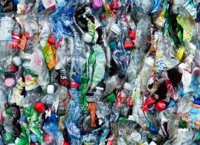
Beth sy'n digwydd i'n gwastraff plastig yng ngwledydd Prydain?
11% yn cael ei gladdu
14% yn cael ei allforio
17% yn cael ei ailgylchu
58% yn cael ei losgi
Ffynhonnell: Pixabay
Ffynhonnell: Y Cyfrif Plastig Mawr 2024
Notes:
Casglodd y Cyfrif Plastig Mawr 2024 (menter gan Greenpeace ac Everyday Plastic) ddata gan bron i chwarter miliwn o bobl sy'n byw yng ngwledydd Prydain a chyfrifo bod dros 4.6 miliwn o ddarnau o blastig wedi cael eu taflu dros gyfnod o wythnos. Rydyn ni’n ailgylchu 17% o'n gwastraff plastig (mae hynny'n swnio'n isel, ond mae'n fwy na llawer o wledydd) ond rydyn ni’n allforio gwastraff plastig i wledydd eraill, ac mae gan rai ohonyn nhw seilwaith ailgylchu gwaeth na ni. Ac wrth i dirlenwi fynd yn ddrytach, rydyn ni’n troi at losgi mwy o wastraff.
Fodd bynnag, plastig yw'r deunydd gorau ar gyfer y gwaith fel arfer. Mae defnyddio dull lapio poeth yn fanteisiol gan ei fod yn lleihau’r lleithder sy’n cael ei golli o rai ffrwythau a llysiau (mae ciwcymbr yn enghraifft dda) ac yn golygu na fyddwn yn taflu cymaint o wastraff bwyd i ffwrdd. Mae poteli gwydr yn drymach na photeli plastig felly maen nhw'n achosi mwy o lygredd wrth eu cludo. Ac ychydig flynyddoedd yn ôl, cyflwynodd McDonald’s wellt papur. Doedd rhain ddim yn gweithio cystal â gwellt plastig a doedd dim modd eu hailgylchu am eu bod yn rhy drwchus i'w prosesu. Yn ddiddorol, roedd modd ailgylchu'r gwellt plastig gwreiddiol.
Mae rhagor o fanylion am sut gallwn ni droi gwastraff plastig yn ôl yn blastig defnyddiol ar gael yn y nodiadau addysgu.

Slide 9
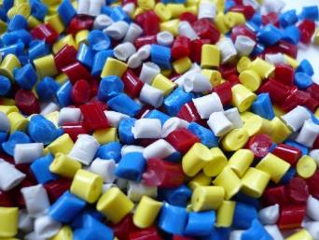
Tuag at fwy o blastigau cynaliadwy
Mae'r rhan fwyaf o'r plastig rydyn ni'n ei ddefnyddio yn deillio o olew crai (ddim yn adnewyddadwy) ac mae'n cymryd amser hir i ddiraddio.
Polymerau sy'n cael eu defnyddio i greu cynnyrch masnachol o ffynhonnell naturiol neu adnodd adnewyddadwy yw bioblastigau.
Ffynhonnell: Pixabay
Mae bioblastigau sydd wedi'u gwneud o ffrwythau neu lysiau yn diraddio'n llawer cyflymach, ac os ydyn nhw'n cyrraedd yr amgylchedd, maen nhw'n llawer llai peryglus.
Notes:
Mae plastigau wedi'u gwneud o bolymerau (sydd wedi'u gwneud o is-unedau ailadroddus o'r enw monomerau) a gellir addasu eu priodweddau i'w gwneud yn ysgafn, yn hyblyg ac yn wydn. Mae'r rhan fwyaf ohonyn nhw’n deillio o gemegau sy'n seiliedig ar danwydd ffosil, fel petroliwm neu nwy naturiol, ac fel y gwnaethon ni ddarganfod yn gynt, maen nhw’n dadelfennu'n araf iawn.
Gwneir bioblastigau o ddeunyddiau biomas adnewyddadwy, fel gwastraff bwyd wedi'i ailgylchu neu frasterau ac olewau llysiau. Ar hyn o bryd, dim ond tua 1% o blastigau sy'n cael eu gwneud o ddeunyddiau planhigion.

Slide 10
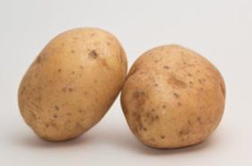
Creu plastig allan o startsh tatws – offer
Gweithgaredd 7
Dŵr
Startsh tatws
Glyserin llysiau
Finegr
Llwy de
Llwy fwrdd
Powlen
Sbatwla
Padell
Lliw bwyd (dewisol)
Stôf
Papur gwrthsaim
Ffoil tun
© Y Gymdeithas Gemeg Frenhinol
Notes:
Mae'r arbrawf yn defnyddio cynhwysion y gellir eu prynu yn yr archfarchnad ac mae'r arbrawf yn syml. Cyfeiriwch at y nodiadau addysgu am esboniad o'r prosesau cemegol cefndirol.
Os ydych chi'n cynnal yr arbrawf mewn labordy, mae rhestr o offer a dull amgen yn y nodiadau addysgu a gellir diweddaru'r sleid hon i adlewyrchu hyn.

Slide 11
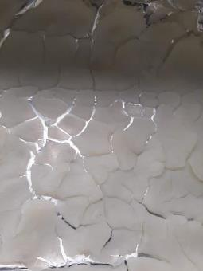
Diogelwch a pheryglon
Cofiwch ddiogelu eich llygaid (gyda sbectol ddiogelwch neu gogls) bob amser.
Byddwch yn ofalus wrth drin y plât poeth / padell a gadewch iddyn nhw oeri cyn eu trin.
Mae’r gymysgedd yn gallu llosgi gan ei fod yn mynd yn boeth iawn.
Gall biceri a rhodenni gwydr eich llosgi a malu.
Peidiwch â gadael i’r gymysgedd ferwi'n sych.
Peidiwch â defnyddio mwy na’r symiau a nodir yn y dull.
Peidiwch â bwyta plastig tatws.
© Y Gymdeithas Gemeg Frenhinol
Notes:
Cofiwch gynnal eich asesiad risg eich hun, ar ôl ymgynghori â'r ysgol. Mae'r templed asesu risg coch y mae'r Gymdeithas Gemeg Frenhinol yn ei ddefnyddio ar gyfer digwyddiadau allanol ar gael yn: https://www.rsc.org/our-events/otherinformation/risk-assessment/, ond defnyddiwch pa bynnag dempled sy'n addas i chi.

Slide 12
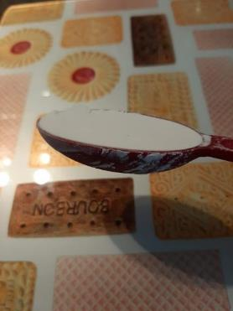
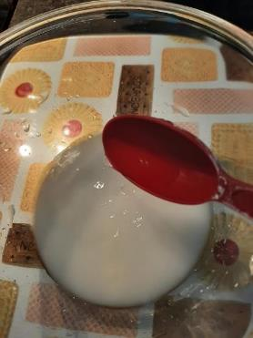
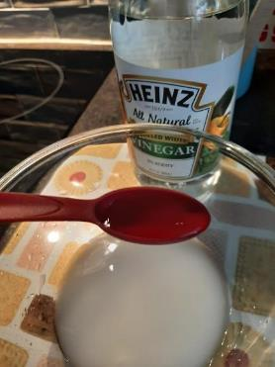
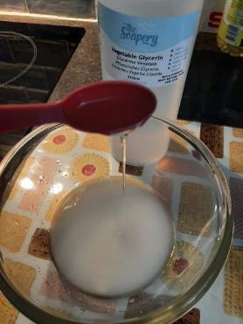
Dull
1. Mesurwch un llwy fwrdd lefel o startsh tatws.
2. Ychwanegwch saith llwy fwrdd o ddŵr a chymysgwch mewn powlen.
4. Ychwanegwch ddwy lwy de o glyserin (a dau ddiferyn o liw bwyd, dewisol), yna cymysgwch.
3. Ychwanegwch ddwy lwy de o finegr.
© Y Gymdeithas Gemeg Frenhinol
Notes:
Ystyriwch wneud yr arbrawf ochr yn ochr â'r dysgwyr. Mae'n gweithio'n dda i gael pob un ohonyn nhw i gwblhau pob cam cyn symud ymlaen i'r un nesaf. Mae hyn yn golygu nad oes neb yn cael ei adael ar ôl a bod pawb yn deall y cyfarwyddiadau rydych chi'n eu rhoi iddyn nhw. Yn dibynnu ar faint y grŵp a faint o offer sydd wrth law, mae'r sesiwn ymarferol yn cymryd 10-25 munud i'w chwblhau.
Os ydych chi'n cynnal yr arbrawf mewn labordy, mae rhestr o offer a dull amgen yn y nodiadau addysgu a gellir diweddaru'r sleid hon i adlewyrchu hyn.
Mae’r lliw bwyd yn ddewisol, ond os oes gennych sawl lliw wrth law, gall y grŵp gynhyrchu amrywiaeth o blastigion o wahanol liw.

Slide 13
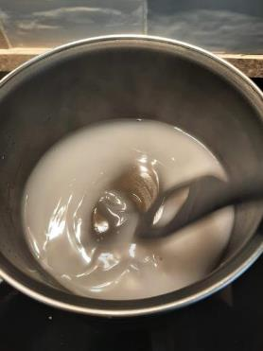
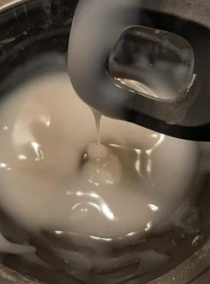
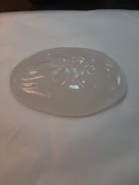
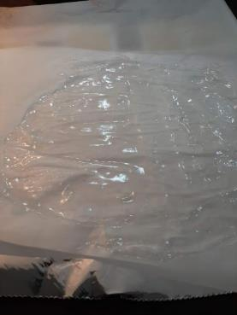
Dull (rhan 2)
5. Arllwyswch i sosban dros wres canolig i uchel gan ei droi'n barhaus.
6. Cymysgwch gyda sbatwla plastig nes bod y gymysgedd yn tewhau
(2-5 munud).
8. Defnyddiwch y sbatwla i ledaenu’r gymysgedd i tua 8 modfedd mewn diamedr.
7. Pan fydd yn ymdebygu i jeli, arllwyswch ar bapur gwrthsaim gyda ffoil oddi tano.
Ceisiwch gael
yr un trwch drwyddo
Peidiwch â gadael i’r gymysgedd ferwi'n sych
© Y Gymdeithas Gemeg Frenhinol
Notes:
Os ydych chi'n cynnal yr arbrawf mewn labordy, mae rhestr o offer a dull amgen yn y nodiadau addysgu a gellir diweddaru'r sleid hon i adlewyrchu hyn.
Cwestiynau i'w gofyn i'r dysgwyr yn ystod yr arbrawf:
Sut olwg oedd ar y cymysgedd cyn ac ar ôl ei gynhesu? (Hylif llac, afloyw ar y cychwyn a hylif lled-solet mwy trwchus, llai cymylog ar ôl cynhesu.)
Pam ydyn ni'n ychwanegu finegr a glyserin? (Mae finegr yn torri'r amylopectin canghennog yn y startsh tatws yn gadwyni syth llai fel y gallan nhw ffurfio plastig. Mae glyserin yn gweithredu fel plastigydd drwy fynd rhwng y cadwyni polymer ac yn gwneud y cynnyrch terfynol yn fwy hyblyg ac yn llai tebygol o falu.)
Pa mor hir mae'n ei gymryd i'r plastig fod yn sych i'w gyffwrdd? Beth fyddai'n effeithio ar hynny? (Wrth iddo oeri, mae'n mynd yn ludiog yn gyflym. Byddai ei wasgaru'n deneuach yn cyflymu'r broses sychu.)
Pa addasiadau allech chi eu gwneud i'r dull? (Gall y dysgwyr awgrymu defnyddio gwahanol ffynonellau bwyd, peidio ychwanegu finegr na glyserin i weld pa effaith fydd hynny yn ei chael, amrywio meintiau'r cynhwysion sych a hylifol, peidio troi'r cymysgedd wrth ei gynhesu na thywallt y cymysgedd wedi'i gynhesu i fowldiau i wneud cynhyrchion defnyddiol.)

Slide 14
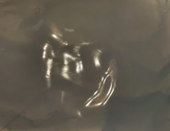
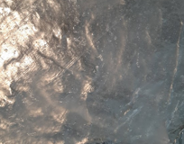
Dull (rhan 3)
Gweithgaredd 7
9. Gadewch iddo sychu am 7-14 diwrnod, yn dibynnu ar ba mor drwchus wnaethoch chi daenu'r plastig tatws.
Diwrnod 5
Diwrnod 10
Beth fyddai'r defnydd gorau ar gyfer y plastigau hyn?
Allwch chi feddwl am fanteision ac anfanteision ar gyfer bioblastigau?
© Y Gymdeithas Gemeg Frenhinol
Notes:
Mae angen gadael y plastig i sychu am o leiaf 7 diwrnod. Peidiwch â'i adael yn unman lle gall ddioddef gwres eithafol, neu mae’n debygol o gracio.
Os oes modd, rhowch gynnig ar wneud peth yn eich cegin gartref o flaen llaw. Dangoswch yr holl sypiau rydych chi wedi’u gwneud i'r dysgwyr ar ôl yr arbrawf i ddangos sut fydd eu rhai nhw yn edrych ar ôl sychu, hyd yn oed y rhai na weithiodd cystal ag yr oeddech chi'n ei ddisgwyl.
Cwestiynau i'w gofyn i'r dysgwyr ar ôl yr arbrawf:
Beth fyddai'r defnydd gorau ar gyfer y plastigau hyn? (Efallai bydd y dysgwyr yn awgrymu; platiau, cyllyll a ffyrc, dewis amgen yn lle lapio poeth, bagiau plastig, cwpanau, powlenni, pennau, clipiau gwallt, gwellt yfed.)
Pa mor hir ydych chi'n meddwl mae'n ei gymryd iddyn nhw ddadelfennu? Beth fyddai'n cyflymu hynny? (Fe allech chi fesur eu proses ddadelfennu mewn misoedd, yn hytrach na blynyddoedd. Mae dod i gysylltiad â dŵr, gwres neu gael eu torri'n ddarnau yn enghreifftiau o beth fyddai'n cyflymu’r broses.)
Beth fyddai'n digwydd pe bae bywyd gwyllt yn eu bwyta ar ddamwain? (Byddai eu heffaith amgylcheddol ar fywyd gwyllt yn llai. Er na ddylen ni eu bwyta, mae'r holl gynhwysion rydyn ni wedi'u defnyddio yn rhai diogel ar gyfer bwyd.)
Beth yw manteision ac anfanteision bioblastigau fel rhain? (Gall y manteision gynnwys: maen nhw wedi'u gwneud o ffynonellau adnewyddadwy, dydyn nhw ddim yn wenwynig, maen nhw'n cynnig diogelwch bwyd gwell, gellir eu compostio a dychwelyd y maetholion i'r pridd. Gall yr anfanteision gynnwys: mae’r tir sydd ei angen ar gyfer tyfu cnydau yn cystadlu â'r tir sydd ei angen ar gyfer cynhyrchu bwyd, gallent fod yn ddrytach na thechnolegau tanwydd ffosil cyfatebol oherwydd fod hwn yn dechnoleg newydd, gallant barhau i arwain at allyriadau nwyon tŷ gwydr sylweddol, fyddan nhw ddim yn dadelfennu mewn safleoedd tirlenwi gan fod y gwastraff wedi'i bacio'n dynn gyda'i gilydd, gallant annog pobl i ollwng sbwriel yn amlach.)

Slide 15
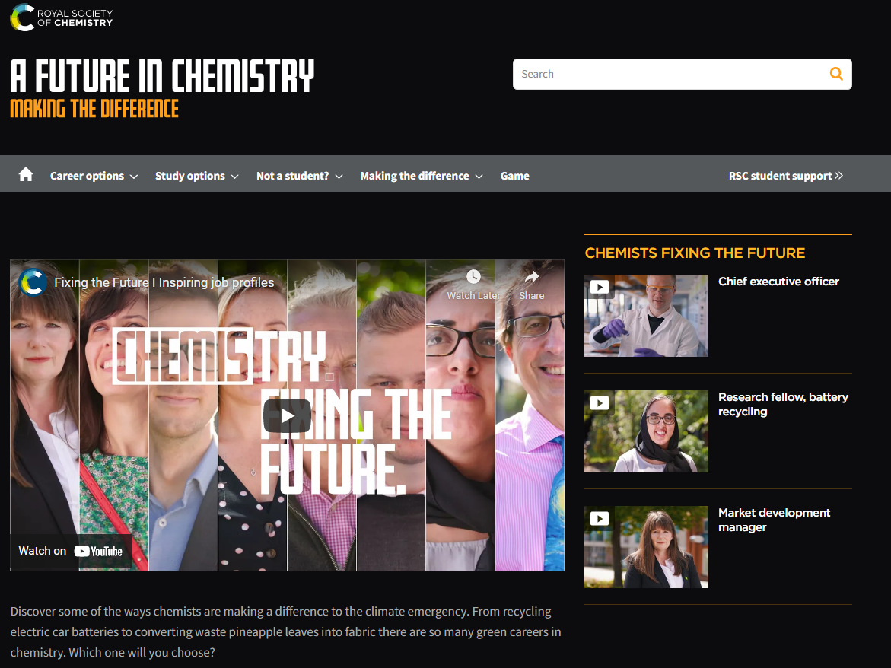
A future in chemistry
Ewch i A future in chemistry: edu.rsc.org/future-in-chemistry/
Notes:
Ble allwch chi ddysgu mwy am gyfleoedd ym myd cemeg? Ewch i A future in chemistry: making the difference: https://edu.rsc.org/future-in-chemistry
Ar y wefan mae:
Proffiliau swyddi cemegwyr go iawn sy'n gwneud gwahaniaeth i'r blaned – gan eich helpu i gael ysbrydoliaeth a dysgu am fyd gwaith.
Canllawiau manwl yn nodi pa gymwysterau sydd ar gael i chi a sut/beth i astudio nesaf.
Cyllid myfyrwyr a chyngor ar gymryd blwyddyn allan.
Map o gyflogwyr cemegwyr lleol, i helpu i ddod o hyd i brofiad gwaith, lleoliadau, prentisiaethau a swyddi yn y dyfodol.
Gêm ryngweithiol i helpu i nodi beth allai’r yrfa gywir fod i chi.
A llawer mwy...
Gallwch archwilio sut mae cemeg yn gwneud gwahaniaeth yn y meysydd canlynol:
Newid bywydau
Trwsio'r dyfodol
Herio barn
Bod yn gatalydd
Arloesi’r diwydiant
Mae'r cwis gyrfaoedd yn caniatáu i ddysgwyr ddewis eu diddordebau a chwarae cyfres o gemau sy'n asesu eu set sgiliau ac yn dangos pa yrfaoedd a allai fod fwyaf addas iddyn nhw (ar y sleid nesaf).

Slide 16

Gêm: dewch o hyd i'ch rôl wrth drwsio'r dyfodol
Gweithgaredd 7
–
Chwaraewch y gêm: edu.rsc.org/future-in-chemistry/game
Notes:
Gall dysgwyr ddatrys posau ac ateb cwestiynau am eu hobïau a'u diddordebau i ddarganfod eu talentau cudd ac enwogion sydd â'r un set sgiliau â nhw. Ydyn nhw'n heriwr? Yn newidiwr bywyd? Yn gatalydd? Yn arloeswr? Ar ddiwedd y gêm, bydd rhagor o wybodaeth yn cael ei chyflwyno iddyn nhw am yrfaoedd ym myd cemeg a allai eu helpu i ddefnyddio eu sgiliau i wneud gwahaniaeth yn y byd.
Chwaraewch y gêm (tua 5-10 munud): https://edu.rsc.org/future-in-chemistry/game

